Slide 1
电商用户行为分析
基于 106 万行真实交易数据的完整数据分析实践
成都理工大学 · 大数据管理与应用
github.com/zi-cmtry/dm2026
Notes:
开场 15 秒：我是谁 + 这个项目解决了什么问题。

Slide 2
汇报大纲
一、项目背景与目标
二、数据说明：106 万行、43 个国家
三、方法论：为什么「不删数据」
四、核心发现（5 个）
五、运营建议
六、局限性与方法论反思

Slide 3
一、项目背景与目标
数据来源：UCI Online Retail II —— 一家英国在线零售商的真实交易流水
业务模式：B 端批发，客户主要是反复进货的零售商家
要回答的三个问题：
  · 生意整体状况如何？钱从哪来？
  · 客户结构长什么样？谁最值钱？
  · 哪些客户快要流失？能不能提前识别？
Notes:
强调是真实数据而非玩具数据集 —— 数据里有很多脏东西，清洗本身就是一个环节。

Slide 4
二、数据说明
规模：1,067,371 行 × 8 列，时间跨度 2009-12 ~ 2011-12，覆盖 43 个国家
⚠️ 最关键的一个事实：数据粒度是「商品明细行」，不是「订单」
  · 一笔订单包含多个商品行 → 订单数必须用 COUNT(DISTINCT Invoice)
  · 销售额没有现成列，必须自己算 SUM(Quantity × Price)
数据质量问题（真实数据的常态）：
  · Customer ID 缺失 20.5% —— 五分之一的订单不知道是谁买的
  · Quantity 为负 12,326 行 —— 退货
  · Invoice 以 C 开头 10,206 行 —— 取消单
  · Price 最大 25,111 —— 明显是人工调整，不是真实单价
Notes:
这一页最重要的是「粒度」—— 面试最爱问这个，答不上来就露怯。

Slide 5
三、方法论：清洗不等于删除
常见误区：把「脏数据」一律删掉
我的做法：先给每一行打「类型标签」，再按分析用途拆成 3 张表
  · sales（104 万行）—— 交易分析：销售额、商品排名、国家分布
  · sales_known（80 万行）—— 用户分析：RFM、留存、复购、流失预测
  · cancellations（1.9 万行）—— 取消率分析
为什么不能删？匿名订单里有 £3,229,165 的真实营收，
占全部销售额的 15.40%。删掉它，总营收就凭空少了一大块。
Notes:
核心观点：删掉就回不来了，打标随时能筛。这在工程上叫「软删除」。

Slide 6
四、核心发现 ① 经营概况与季节性
销售额 £20,972,594 ｜ 订单 40,077 笔 ｜ 客单价 £523.31 ｜ 客户 5,878 人
明显的季节性：每年 9 月开始爬升，11 月达到峰值
  · 这家店卖礼品和家居装饰，11 月对应圣诞备货季 —— 品类决定季节曲线
⚠️ 一个容易讲错的地方：
  · 清洗后销售额（£20,972,594）反而高于原始总金额（£19,287,250）
  · 因为原始总额里混着退货和取消的负数
  · 汇报时必须区分「毛销售额」和「净销售额」

Slide 7
四、核心发现 ② 匿名订单的价值被低估
订单类型 订单数 销售额 客单价
  · 匿名订单 3,108 £3,229,165 £1,038.99
  · 已知客户 36,969 £17,743,429 £479.95
匿名订单客单价是已知客户的 2.17 倍，
只用 7.8% 的订单贡献了 15.4% 的营收
常见假设是「没留客户信息的都是小散客」—— 数据证明恰恰相反。
推测是电话或传真下单的大宗批发客户（系统未记录客户号）。
⭐ 这条洞察完全来自「清洗时不删数据」的那个决定。
Notes:
全场最亮的一页。注意措辞是「推测」而不是「证明」—— 要证实需要订单来源字段。

Slide 8
四、核心发现 ③ RFM 分层：二八法则验证
客户分层 客户数 占比 消费占比
  · 重要价值客户 1,344 22.86% 68.82% ← 二八法则
  · 重要保持客户 711 12.10% 16.00%
  · 一般挽留客户 2,445 41.60% 5.94%
  · 重要挽留客户 211 3.59% 3.21% ← 平均 290 天没来
方法：对 R / F / M 各用 NTILE(5) 均分五档，组合成 8 类客户
最值得投入的是那 211 名「重要挽留客户」：
人数少、历史消费高、还来得及召回。

Slide 9
四、核心发现 ④ 留存与复购
复购率 72.39%，人均 6.29 单
同期群留存曲线（按首次购买月份分组）：
  · M0 100% → M1 21.2% → M2 21.9% → M3 21.6% → M6 17.8%
  · M0→M1 断崖下跌后立刻走平 —— 这叫「留存平台期」
  · 说明存在约 20% 的稳定忠实客户，是健康业务的标志
客户生命周期漏斗：
  · 全部 5,878 → 复购 72.4% → 高频 36.8% → 忠诚 16.6% → 核心 0.9%
⚠️ 统计陷阱：2009-12 队列留存虚高（35.3%），因为数据从该月才开始，
他们的「首次购买」不是真的首次 —— 这叫「左截断」，必须剔除。

Slide 10
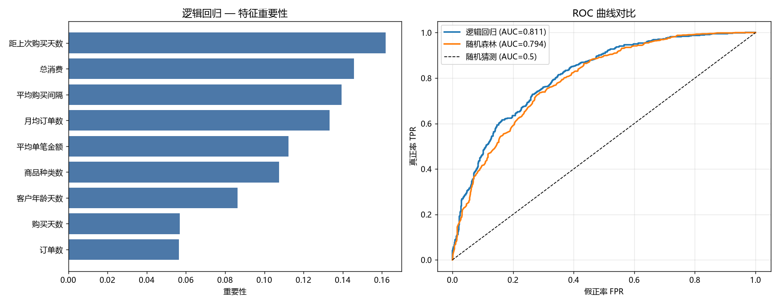
四、核心发现 ⑤ 流失预测模型
问题设定：站在 2011-06-30，预测未来半年不会回购的客户
  · 特征期 2009-12~2011-06（9 个行为特征）｜ 标签期 2011-07~2011-12
模型对比：逻辑回归 AUC 0.8111 vs 随机森林 AUC 0.7942
  · ⭐ 简单模型胜出 —— 结构化小数据上方差更小、可解释性更强
最重要的特征：距上次购买天数 ＞ 总消费 ＞ 平均购买间隔
  · 可落地为一条规则：超过 X 天未下单，自动触发召回
模型交付物：一份按流失概率排序的客户名单
  · Top 20 客户历史消费合计 £129,936，实际命中率 90%

Slide 11
五、运营建议
按 RFM 分层给出差异化动作：
  · 重要价值客户（1,344）—— VIP 待遇：专属客服、优先发货、新品试用
  · 重要保持客户（711）—— 防流失：一对一回访、大额专属折扣
  · 重要挽留客户（211）—— 最紧急：强力召回券 + 电话触达
  · 重要发展客户（84）—— 提频次：满减券、组合套餐、会员积分
  · 一般挽留客户（2,445）—— 不投预算，避免浪费
最高优先级的两件事：
  · 召回 211 名「重要挽留客户」—— 人数少、价值高、还来得及
  · 转化 27.61% 的「首购未复购」客户 —— 人数最多，而拉新成本是复购运营的 5 倍以上

Slide 12
六、局限性与方法论反思
诚实的局限：
  · 数据是 2009-2011 年的英国零售数据，结论不能直接迁移到当前中国市场
  · 无埋点行为数据 → 做不出「浏览-加购-支付」漏斗，也做不了 A/B 测试
  · 无成本数据 → 无法计算真实利润和 ROI
  · 取消单无法回溯原订单：取消单号去掉 C 后匹配率为 0 / 8,292
⭐ 方法论反思 —— 本项目最有价值的部分：
  · 我有 4 处预写判断被数据推翻（退货分类、客单价、周六订单、购买分布）
  · 其中一处，我为了「修正」它做的第二次推断也是错的
  · 由此确立纪律：任何「我觉得应该是」，先跑一条 SQL 验证再写进报告
Notes:
这一页是加分项。多数人不会主动讲自己的错误，讲出来反而显得专业。

Slide 13
感谢聆听，欢迎提问
github.com/zi-cmtry/dm2026
成都理工大学 · 大数据管理与应用

